Slide 1
Projekt Simulation von Wirbelströmungen
Numerik 1 SoSe18
Marc Munier
Til Mager
Konstantin Bischoff
Jannes Mennenga

Slide 2
Gliederung
Numerischer Hintergrund
Implementierung
Details der Implementierung
Ergebnisse
Fehleranalyse

Slide 3
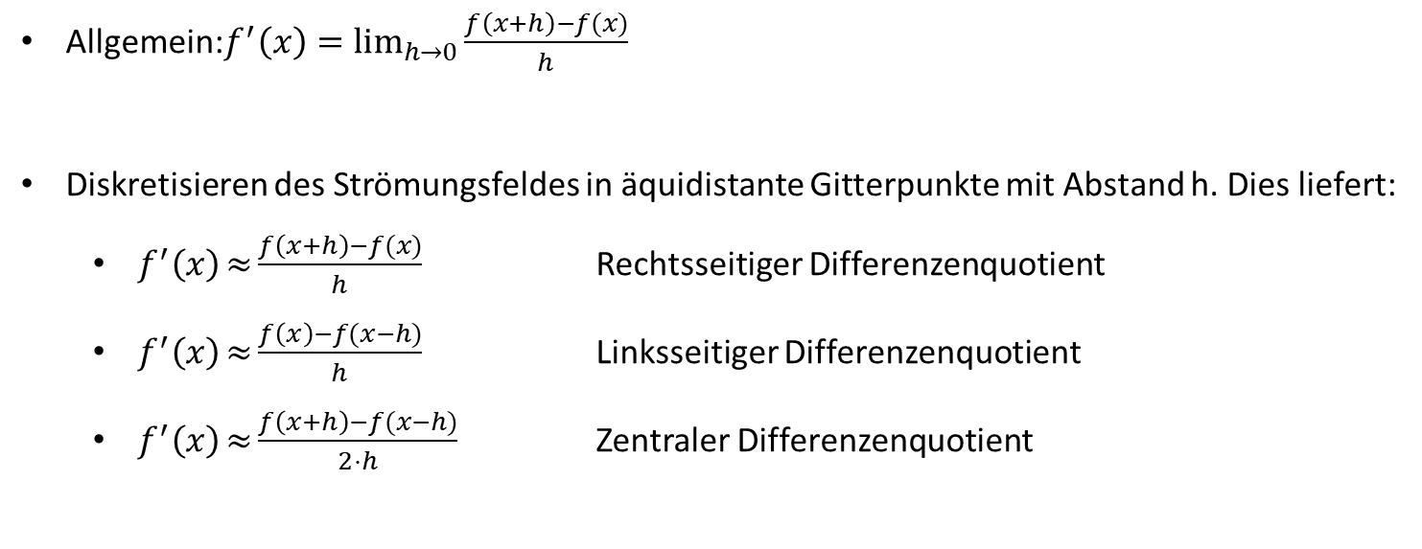
Numerischer Hintergrund Finite Differenzen
Allgemein:$f^{′}\left(x\right)=\lim_{h→0}{\frac{f\left(x+h\right)−f(x)}{h}}$
Diskretisieren des Strömungsfeldes in äquidistante Gitterpunkte mit Abstand h. Dies liefert:
$f^{′}\left(x\right)≈{\frac{f\left(x+h\right)−f(x)}{h}}$ Rechtsseitiger Differenzenquotient
$f^{′}\left(x\right)≈{\frac{f\left(x\right)−f(x−h)}{h}}$ Linksseitiger Differenzenquotient
$f^{′}\left(x\right)≈{\frac{f\left(x+h\right)−f(x−h)}{2⋅h}}$ Zentraler Differenzenquotient
→ PROBLEM: Es treten Approximationsfehler auf.

Slide 4
Numerischer Hintergrund Randbedingung
Dirichlet
Funktionswerte für den Rand werden vorgegeben
Neumann
Richtungsableitungen werden für Randwerte vorgegeben

Slide 5
Numerischer Hintergrund Upwind Schema
Informationen der Strömung werden stromabwärts getragen.
Keine zentralen Differenzen möglich, da Stromabwärtspunkte nicht hinzugenommen werden können
Es entstehen Fehler in der Rechnung → Numerische Reibung

Slide 6
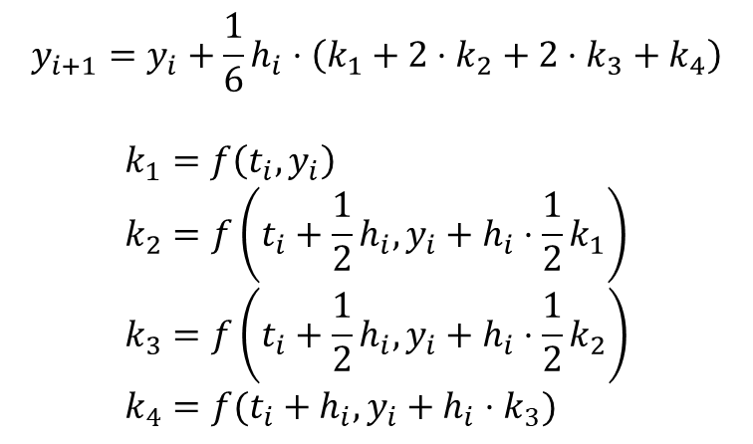
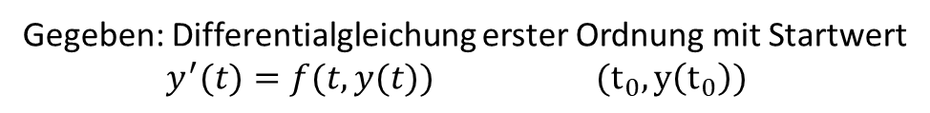

Numerischer Hintergrund Runge-Kutta Verfahren 4. Ordnung
Gegeben: Differentialgleichung erster Ordnung mit Startwert
$y^{′}(t)=f(t,y(t))$ $(t_{0},y\left(t_{0}\right))$
$$\frac{∂ω}{∂t}=ν⋅Δω−\left(\vec{v}⋅∇\right)⋅ω$$
$$y_{i+1}=y_{i}+{\frac{1}{6}h}_{i}⋅\left(k_{1}+2⋅k_{2}+2⋅k_{3}+k_{4}\right)$$
$$k_{1}=f\left(t_{i},y_{i}\right) \\ k_{2}=f\left(t_{i}+\frac{1}{2}h_{i},y_{i}+h_{i}⋅\frac{1}{2}k_{1}\right) \\ k_{3}=f\left(t_{i}+\frac{1}{2}h_{i},y_{i}+h_{i}⋅\frac{1}{2}k_{2}\right) \\ k_{4}=f(t_{i}+h_{i},y_{i}+h_{i}⋅k_{3})$$

Slide 7
Implementierung
Anfangsbedingung
w(x, t=0)
w(x, t) berechnen mittels Runge-Kutta-Verfahren 4. Stufe
w*
Ψ berechnen aus der Poisson Gleichung
u,v
Ψ
u,v berechnen aus der Cauchy-Riemann-DGL

Slide 8
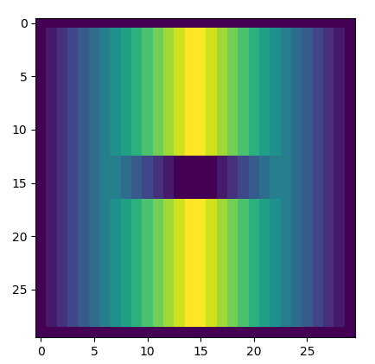
Details der Implementierung - Stencils
Minimalen Abstand zum Rand berechnen
Maximale Approximationsordnung wählen
Entsprechendes Stencil generieren

Slide 9
Details der Implementierung – Runge-Kutta

Slide 10
Ergebnisse

Slide 11
Ergebnisse

Slide 12
Ergebnisse

Slide 13
Fehleranalyse

